Slide 1
1. Gửi thầy cô giáo án đợt 2. Nhâm đã cố gắng khắc phục những hạn chế ở đợt một, song không tránh được những thiếu sót nên rất cần sự thông cảm ở thầy cô. Chín người mười ý nên sự khác biệt trong quan điểm là không thể tránh khỏi nên những chỗ khác biệt thầy cô vui lòng tự điều chỉnh giúp Nhâm. Số lượng người lấy rất lớn nên Nhâm chỉ xin phép dừng ở mức làm hài lòng số đông chứ không làm hài lòng tất cả mọi người được. Phần tổng kết có 2 cách, thầy cô chọn cách nào phù hợp với địa phương mình thì chọn. Bản ppt có bài Nhâm làm nhiều cách khởi động, thầy cô thấy phù hợp với cách nào thì giữ lại.
Nhâm và cộng sự cám ơn thầy cô rất nhiều ạ!
2. Trong lúc thầy cô ăn, ngủ, nghỉ thì Nhâm và đội nhóm phải làm ngày, làm đêm. Nếu thầy cô tự soạn giáo án để lên lớp rồi thì Nhâm tin chắc thầy cô hiểu được điều này. Nhâm hi vọng thầy cô trân trọng công sức lao động của người khác. Trân trọng người khác cũng là trân trọng chính mình. Chia sẻ với người khác là tốt, nhưng mình tự làm ra rồi chia sẻ mới là đạo đức, nhân văn. Còn lấy công sức, mồ hôi của người khác rồi nhân danh hai chữ “chia sẻ” liệu có nhân văn. Liệu rằng ai muốn bỏ thời gian, tâm huyết bỏ cả trăm triệu ra soạn giáo án để thầy cô mang đi chia sẻ miễn phí như vậy?
(Nhâm xin lỗi những thầy cô bỏ tiền ra mua giáo án và trân trọng giáo án của Nhâm phải đọc những dòng này)

Slide 2
TIẾT:1
TRI THỨC NGỮ VĂN
GIÁO VIÊN:…..

Slide 3
KHỞI ĐỘNG

Slide 4
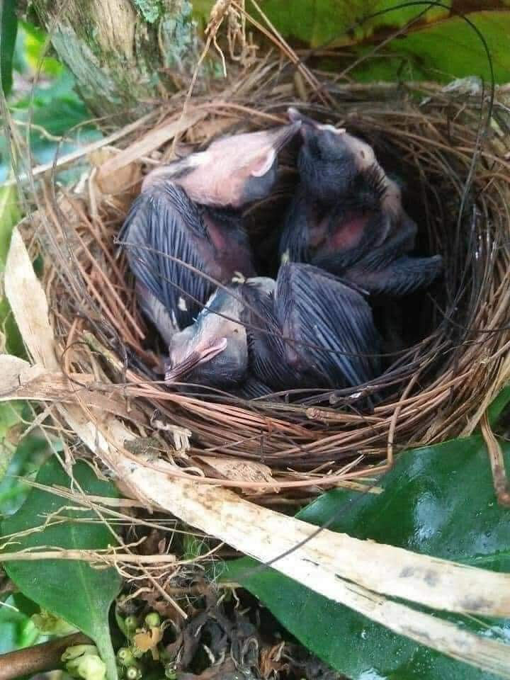
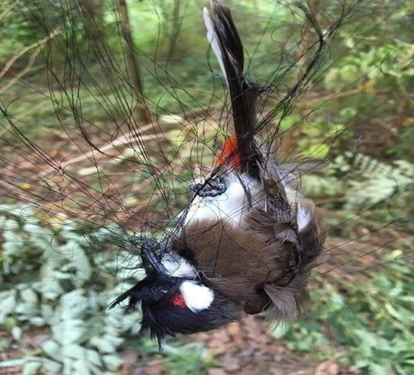
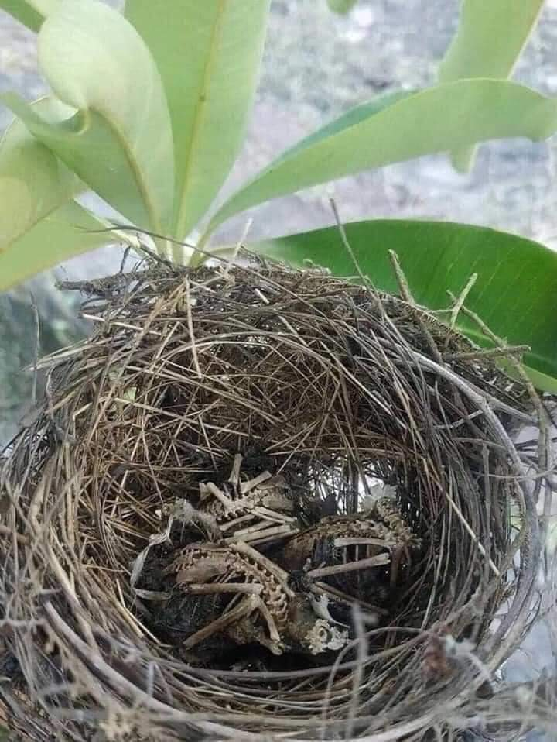
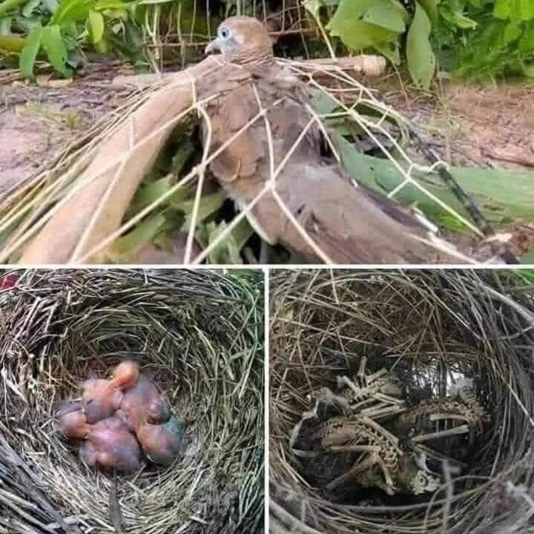
Em có suy nghĩ gì khi xem những hình ảnh sau?

Slide 7
Câu 1. Điền từ con thiếu vào lời hát sau:
“… giăng thành luỹ sắt dày
…che bộ đội, … vây quân thù.”
Núi, rừng

Slide 8
Câu 2. Côn trùng là những sinh vật có đốt nhỏ bé. Thân mình của chúng được chia thành 3 phần. Chúng có 6 chân và phần lớn đều có cánh.
Côn trùng

Slide 9
Câu 3. Vùng nước mặn rộng lớn trên bề mặt Trái Đất được gọi là
Biển

Slide 10
Câu 4. Cây gì có ở khắp đồng/Lúc trẻ xanh lét nhìn trông mới kỳ/Có hạt ngọc thích ra uy/Nhà nông yêu mến những thì ước mơ/Ước mơ được vụ mùa to/Tháng ngũ tháng thập đi ra gặt liền – Là cây gì?
Cây lúa

Slide 11
Câu 5. Từ dùng để gọi chung cho các loài thực vật?
Cây cối

Slide 12
Câu 6. Ý nghĩ và tình cảm, làm thành đời sống nội tâm, thế giới bên trong của con người
Tâm hồn

Slide 13
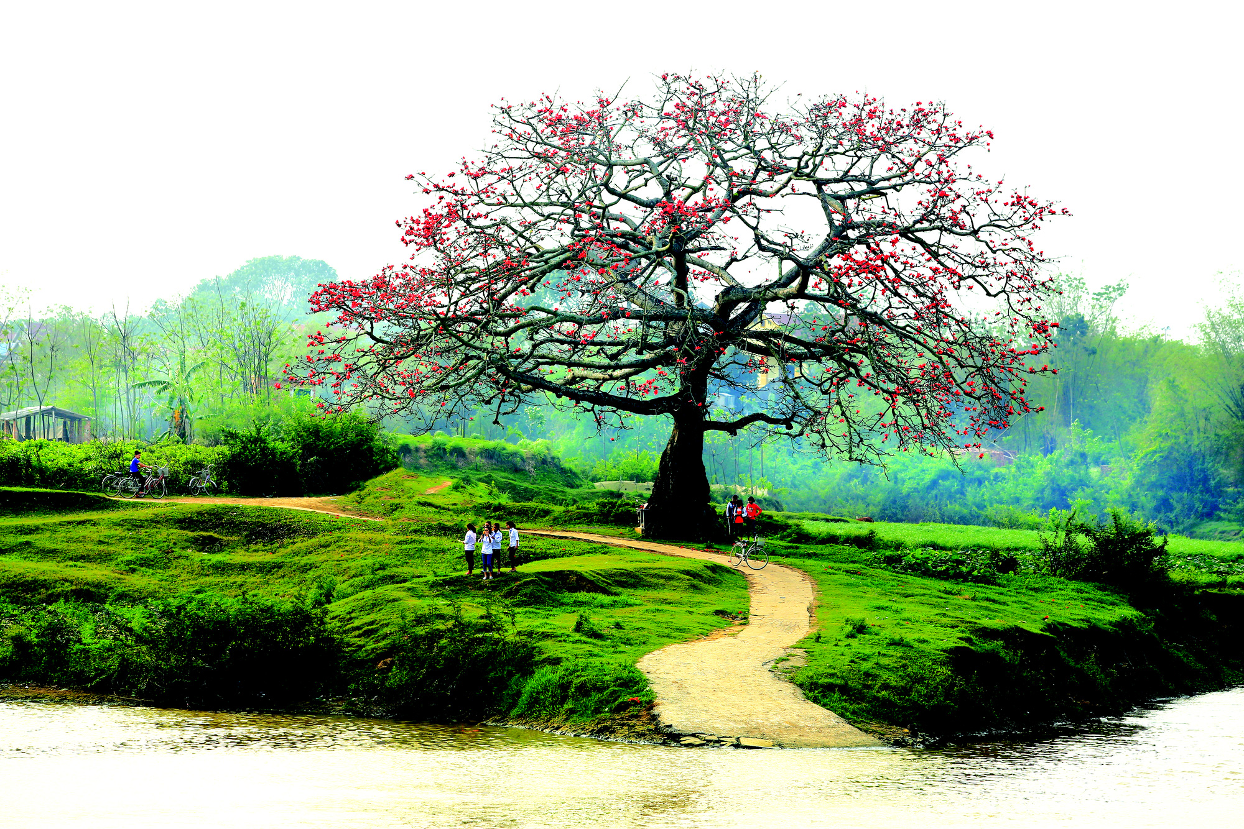
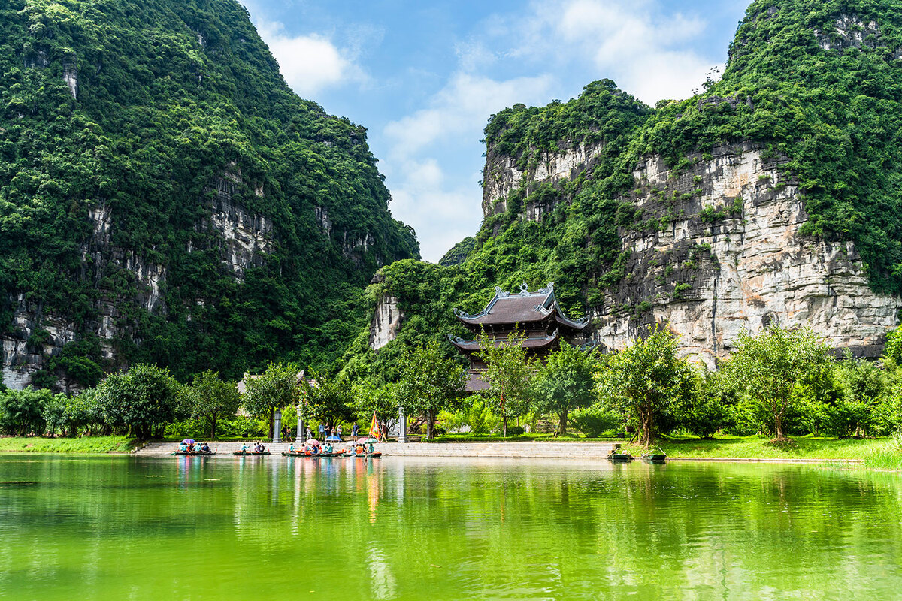
Thế giới tự nhiên ở xung quanh chúng ta luôn lý thú. Rất nhiều người trong chúng ta thích thú khi tương tác với thú nuôi hoặc động vật, nhưng lại ngại ngùng khi giao tiếp với những cành cây hoặc dòng suối. Bạn đã bao giờ thử trò chuyện với thiên nhiên chưa?

Slide 14
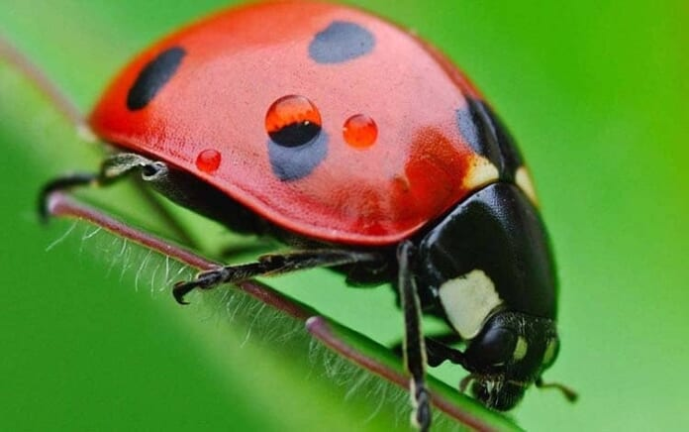
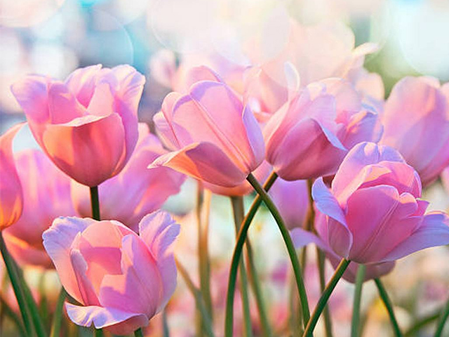
Hãy để ý đến những gì xảy ra xung quanh; khi hoà mình vào thế giới tự nhiên, bạn sẽ nhận ra có hàng trăm cách mà thiên nhiên đang trò chuyện với bạn quan. Việc bạn cần làm là buông bỏ tâm trí và kết nối với thiên nhiên bằng mọi giác quan. Từ đó bạn sẽ biết rằng thiên nhiên muốn trò chuyện cùng ta điều gì?
Có rất nhiều cách. Bạn có thể thấy một con vật hoặc côn trùng tiến lại gần bạn. Bạn cũng có thể nghe thấy âm thanh của nước hoặc tiếng gió thổi bên tai. Cũng có thể, bạn nhận ra một ngọn cỏ đang cù chân bạn, hoặc một cánh hoa di chuyển trong gió.

Slide 15
HÌNH THÀNH
KIẾN THỨC

Slide 16
I.Tìm hiểu giới thiệu bài học:

Slide 17
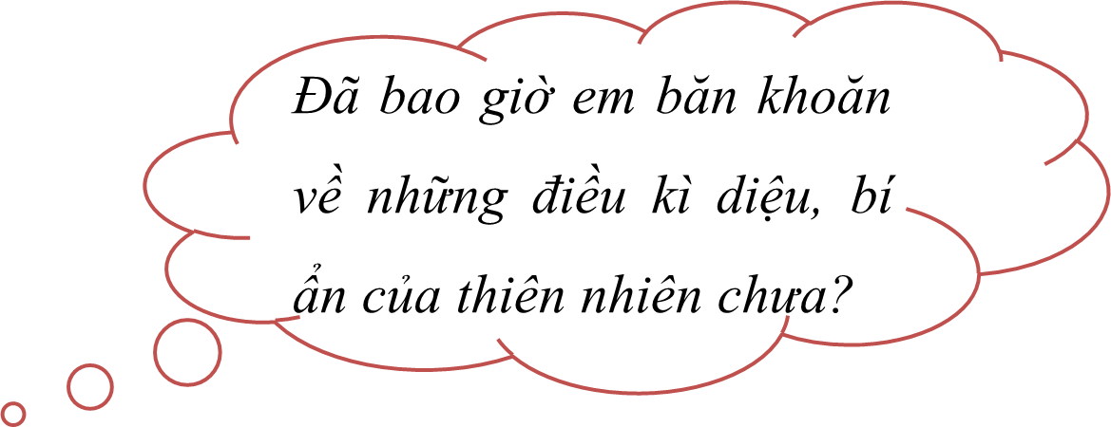
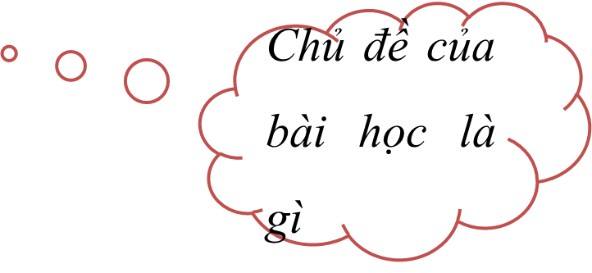
“Trò chuyện cùng thiên nhiên”

Slide 18
II.Tìm hiểu tri thức đọc hiểu:

Slide 19
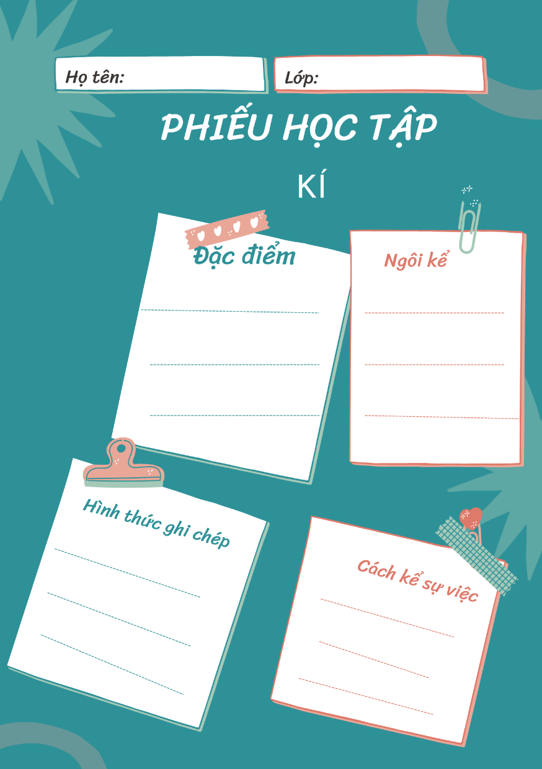

Slide 20
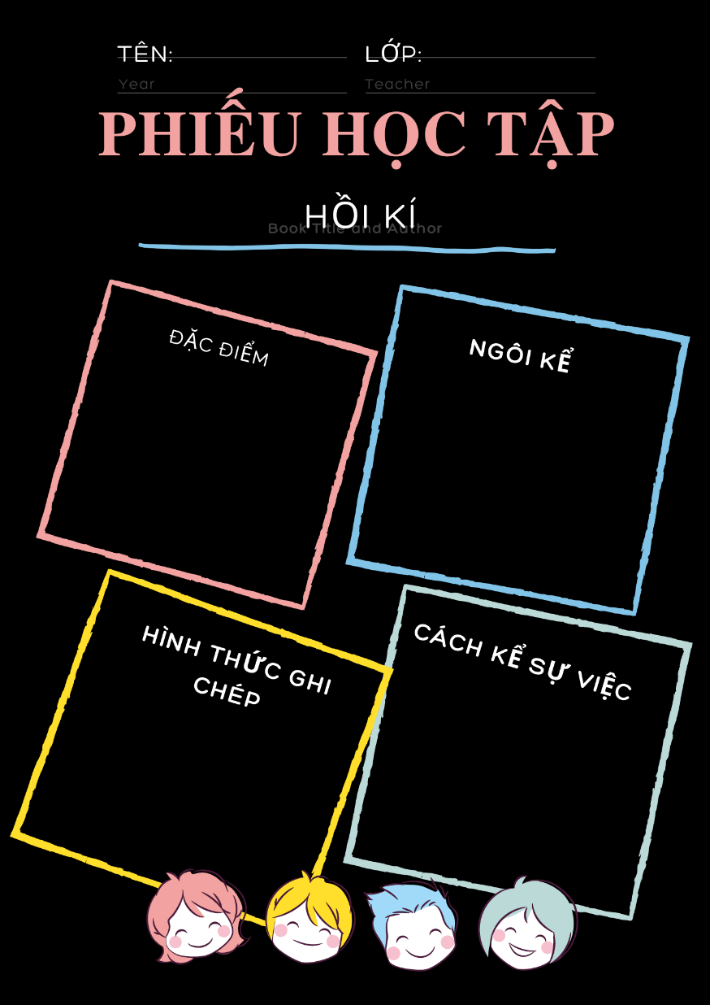

Slide 21
Tác phẩm văn học chú trọng ghi chép sự thật
Kể sự việc, tả người, tả cảnh, cung cấp thông tin và thể hiện cảm xúc, suy nghĩ của người viết
Kí
Tác giả thường là người trực tiếp tham gia hoặc chứng kiến sự việc.
Kể theo trình tự thời gian
Kết hợp trình bày suy nghĩ, cảm xúc, sự quan sát, liên, tưởng tượng của mình về sự việc.

Slide 22
Phóng sự
Hồi kí
Kí sự
Phân loại
Tản văn
Du kí
Tùy bút

Slide 23
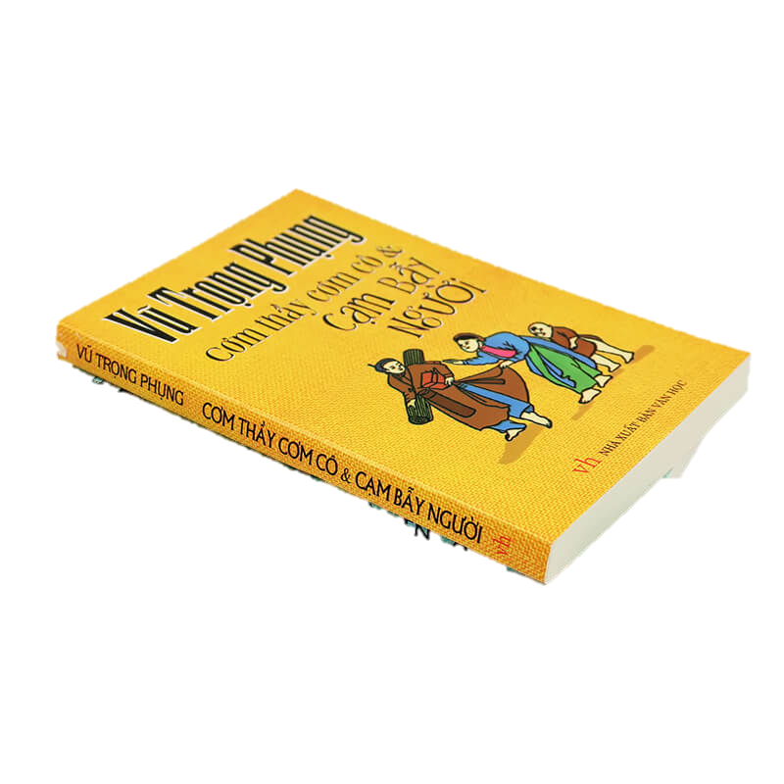
Phóng sự là loại kí ghi chép kịp thời một vấn đề có ý nghĩa thời sự với một địa phương hay toàn xã hội.
Mục đích: đáp ứng nhu cầu nhận thức của công chúng về một vấn đề, một hiện tượng xã hội nào đó.
Yêu cầu: rất xác thực trong việc ghi chép.
PHÓNG SỰ

Slide 24
KÍ SỰ
Thể kí ghi chép một câu chuyện, một sự kiện tương đối hoàn chỉnh, có quy mô gần với truyện ngắn hoặc truyện vừa.
Kí sự sử dụng nhiều biện pháp và phương tiện biểu đạt nghệ thuật.
Kí sự thiên về phản ánh sự kiện, sự việc hơn là phản ánh con người.
Kí sự ghi chép khá hoàn chỉnh một sự kiện, một phong trào, một giai đoạn.

Slide 25
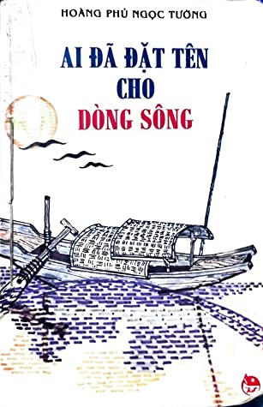
BÚT KÍ
Nếu kí sự đòi hỏi tính xác thực cao về sự kiện thì bút kí lại “là một thể loại phóng khoáng, tự do mà cá tính nghệ sĩ trực tiếp tham gia vào đặc điểm thể loại”.
Trong bút kí, yếu tố trữ tình luôn xuất hiện xen kẽ với ghi, tả sự việc, hiện tượng.

Slide 26
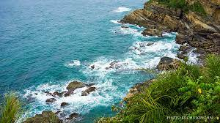
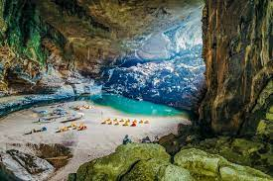
DU KÍ
Có thể hiểu du kí là thể loại ghi chép về vẻ kì thú của cảnh vật thiên nhiên và cuộc đời, những cảm nhận suy tưởng của con người trong những chuyến du ngoạn, du lịch.

Slide 27
TÙY BÚT
Đây là loại kí thiên về trữ tình. Nhà văn tùy theo cảm hứng, tùy cảnh, tùy việc mà suy tưởng, nhận xét, đánh giá, trình bày.
Nét nổi bật của tùy bút so với các loại kí khác là những chi tiết về con người và sự kiện cụ thể, có thực được ghi chép trong tác phẩm thường chỉ là cớ, là tiền đề để bộc lộ cảm xúc, suy tư và nhận thức, đánh giá của tác giả về con người và cuộc sống.

Slide 28
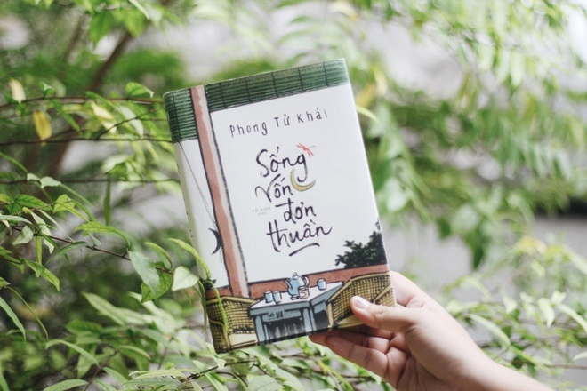
TẢN VẢN
Tản văn là một thể loại văn xuôi ngắn gọn, hàm súc, có thể xếp vào thể kí. Nó không đòi hỏi phải có một cốt truyện đầy đủ hay phải sáng tạo những nhân vật hoàn chỉnh.

Slide 29
Chủ yếu kể lại những sự việc mà người viết đã từng tham dự hoặc chứng kiến trong quá khứ.
Người kể chuyện trong hồi kí mang hình bóng của tác giả nhưng không hoàn toàn đồng nhất với tác giả.
Hồi kí
Ngôi kể thứ nhất
Hình thức ghi chép: ghi chép theo cách thông thường, chuẩn bị tư liệu về những điều có thật, đã xảy ra để viết.
Cách kể sự việc: là cách lựa chọn góc nhìn, cách dẫn dắt sự việc để hồi kí hiện lên sinh động, hấp dẫn.

Slide 30
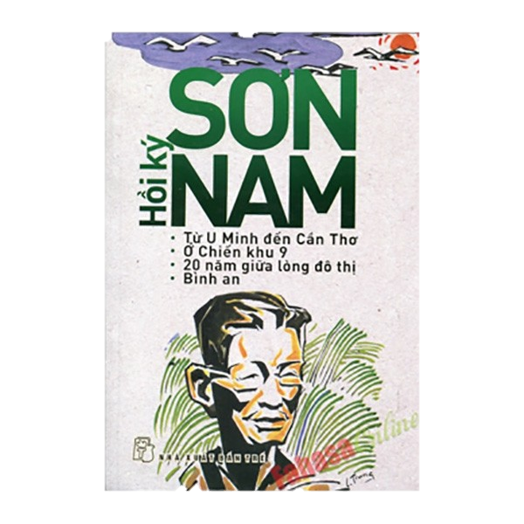

Slide 31
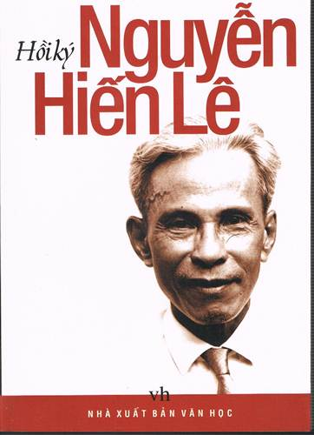

Slide 32
III.Tìm hiểu tri thức Tiếng Việt:

Slide 33
1. Ẩn dụ:

Slide 34
Gọi tên sự vật, hiện tượng này bằng tên sự vật hiện tượng khác.
Định nghĩa
Người cha mái tóc bạc
Đốt lửa cho anh nằm
Dựa trên nét tương đồng với nó
Cơ chế tạo ra
1. Ẩn dụ
Ngày ngày mặt trời đi qua trên lăng
Thấy một mặt trời trong lăng rất đỏ.
Tác dụng
Làm tăng sức gợi hình, gọi cảm cho sự diễn đạt

Slide 35
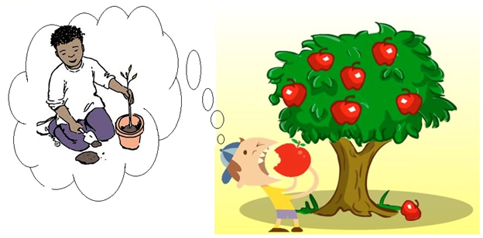
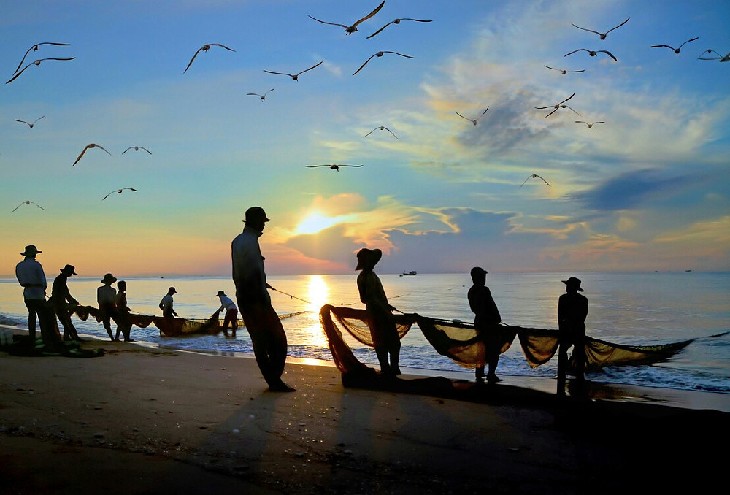
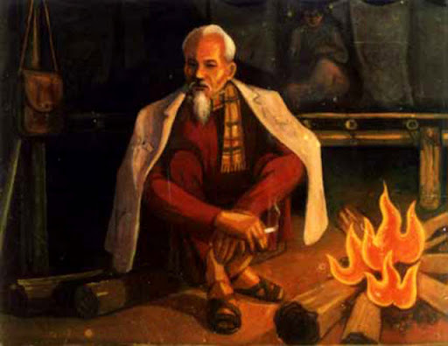
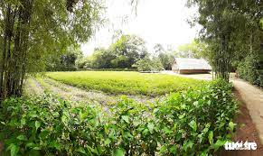
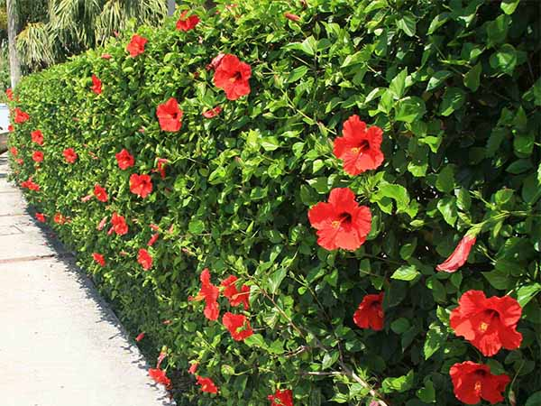
Cách thức
“Người Cha mái tóc bạc
Đốt lửa cho anh nằm”
Dân chài dưới làn da ngăm rám nắng
Cả thân hình nồng thở vị xa xăm
Về thăm nhà Bác Làng Sen
Có hàng râm bụt thắp lên lửa hồng.
Ăn quả nhớ kẻ trồng cây.
Hình thức
Các kiểu ẩn dụ
Phẩm chất
Chuyển đổi cảm giác

Slide 36
2. Hoán dụ:

Slide 37
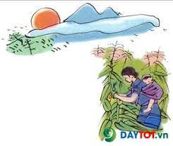
Gọi tên sự vật, hiện tượng này bằng tên sự vật hiệntượng khác.
Định nghĩa
Mặt của bắp thì nằm trên đồi
Mặt trời của mẹ, em nằm trên lưng
Dựa trên quan hệ gần gũi với nó
Cơ chế tạo ra
Mặt trời của mẹ
Hoán dụ
Hình ảnh ẩn dụ là sang tạo độc đáo: Với mẹ, con chính là nguồn sang, là niềm hạnh phúc, sự ấm áp của đời mẹ.
Tác dụng
Làm tăng sức gợi hình, gọi cảm cho sự diễn đạt

Slide 38
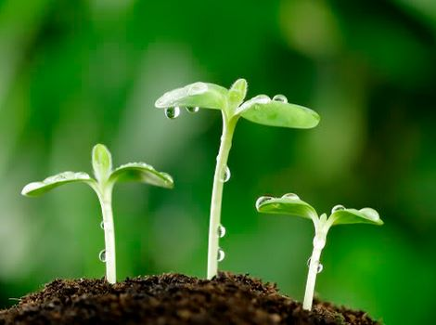
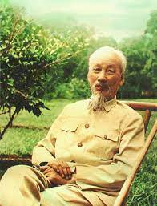
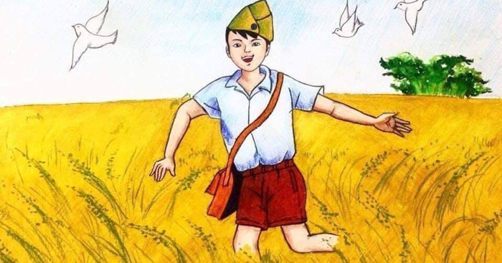
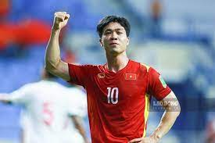
Lấy một bộ phận để gọi toàn thể;
Anh ấy là một tay săn bàn có hạng trong đội bóng.
Vì sao? Trái đất nặng ân tình
Nhắc mãi tên Người: Hồ Chí Minh
(Tố Hữu)
Ngày Huế đổ máu
Chú Hà Nội về
Tình cờ chú cháu
Gặp nhau hàng bè.
(Tố Hữu)
Một cây làm chẳng nên non
Ba cây chụm lại nên hòn núi cao.
(Ca dao)
Lấy vật chứa đựng để gọi vật bị chứa đựng;
Các kiểu hoán dụ
Lấy dấu hiệu của sự vật để gọi sự vật;
Lấy cái cụ thể để gọi cái trừu tượng.

Slide 39
PPTT | Ẩn dụ | Hoán dụ
Định nghĩa
Cơ chế tạo ra
Tác dụng

Slide 40
Ẩn dụ
PPTT
Hoán dụ
Gọi tên sự vật, hiện tượng này bằng tên sự vật hiện tượng khác.
Gọi tên sự vật, hiện tượng này bằng tên sự vật hiện tượng khác.
Định nghĩa
Dựa trên nét tương đồng với nó
Dựa trên quan hệ gần gũi với nó
Cơ chế tạo ra
Làm tăng sức gọi hình, gọi cảm cho sự diễn đạt
Làm tăng sức gọi hình, gọi cảm cho sự diễn đạt
Tác dụng

Slide 41
LUYỆN TẬP

Slide 42
KHÁM PHÁ VẺ ĐẸP QUÊ HƯƠNG

Slide 43
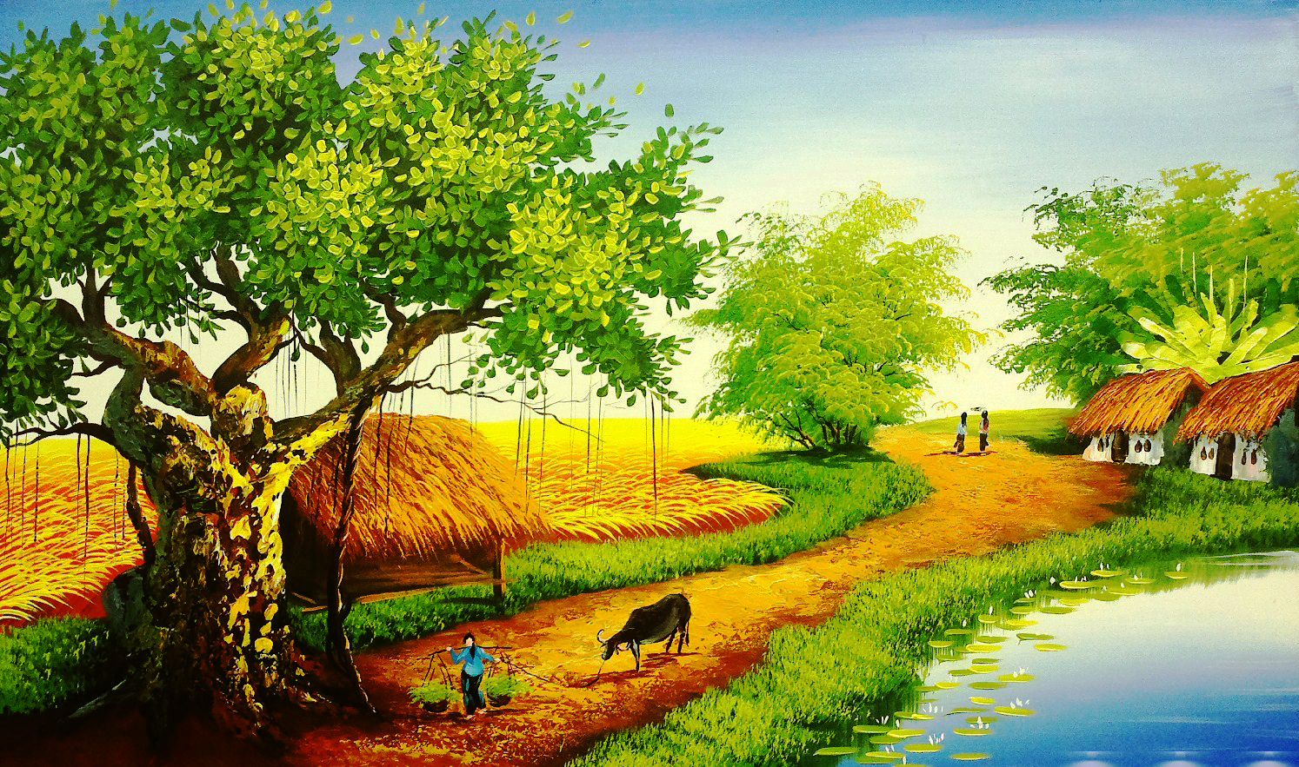
Câu 1. Chủ đề bài học là:
A. Quê hương Việt Nam.
B. Quê tôi.
C. Trò chuyện cùng thiên nhiên.
D. Quê hương xứ sở.

Slide 44
Câu 2. Điền từ còn thiếu và chỗ trống: Kí là ……… coi trọng sự thật và những trải nghiệm, chứng kiến của chính người viết.
A. Tác phẩm.
B. Thể loại văn học.
C. Thể loại.
D. Nội dung.

Slide 45
Câu 3. Điền từ còn thiếu vào chỗ trống: Hồi kí ……mà người viết đã từng tham dự hoặc chứng kiến trong quá khứ.
A. Miêu tả sự việc.
B. Miêu tả con người.
C. Chủ yếu kể lại những sự việc .
D. Kể về những điều tưởng tượng ra.

Slide 46
Câu 4. Ngôi kể trong hồi kí là ngôi thứ mấy?
A. Ngôi thứ hai.
B. Ngôi thứ nhất
C. Ngôi thứ ba.
D. Tất cả đều sai.

Slide 47
Câu 5. Người kể trong hồi kí thường mang hình bóng của
A. Độc giả
B. Dịch giả
C. Người nghe
D. Tác giả

Slide 48
Câu 6: Hồi kí chủ yếu kể lại những sự việc mà người viết đã từng:
A. Tưởng tượng ra
B. Tham dự hoặc chứng kiến trong quá khứ
C. Nghe kể lại
D. Tất cả đều sai.

Slide 49
Câu 7: Du kí chủ yếu kể về những sự việc … gắn với với các chặng đường trong hành trình tìm hiểu những vùng đất mới mẻ.
A. Mới diễn ra hoặc đang diễn ra
B. Ly kì, cuốn hút
C. Nghe kể lại
D. Xảy ra đã lâu

Slide 50
VẬN DỤNG

Slide 51
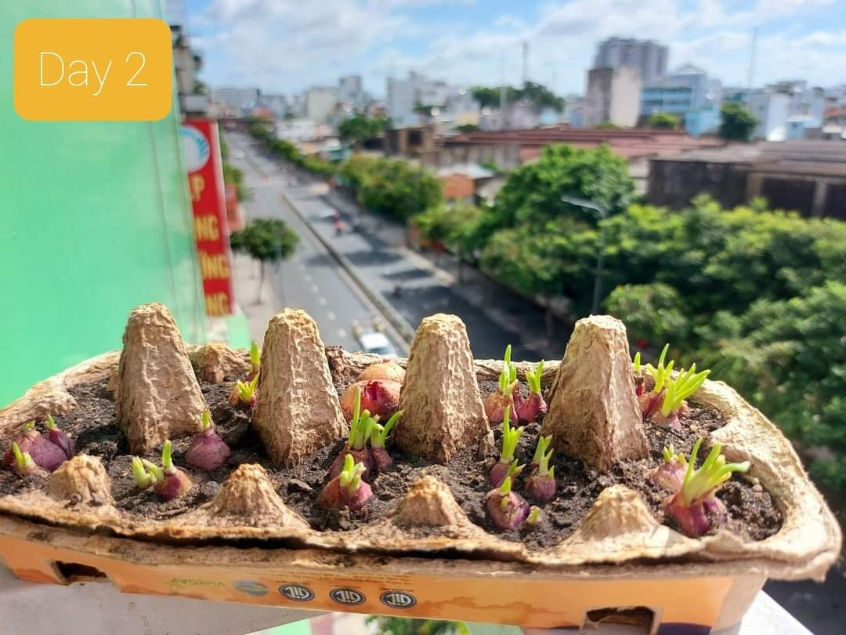
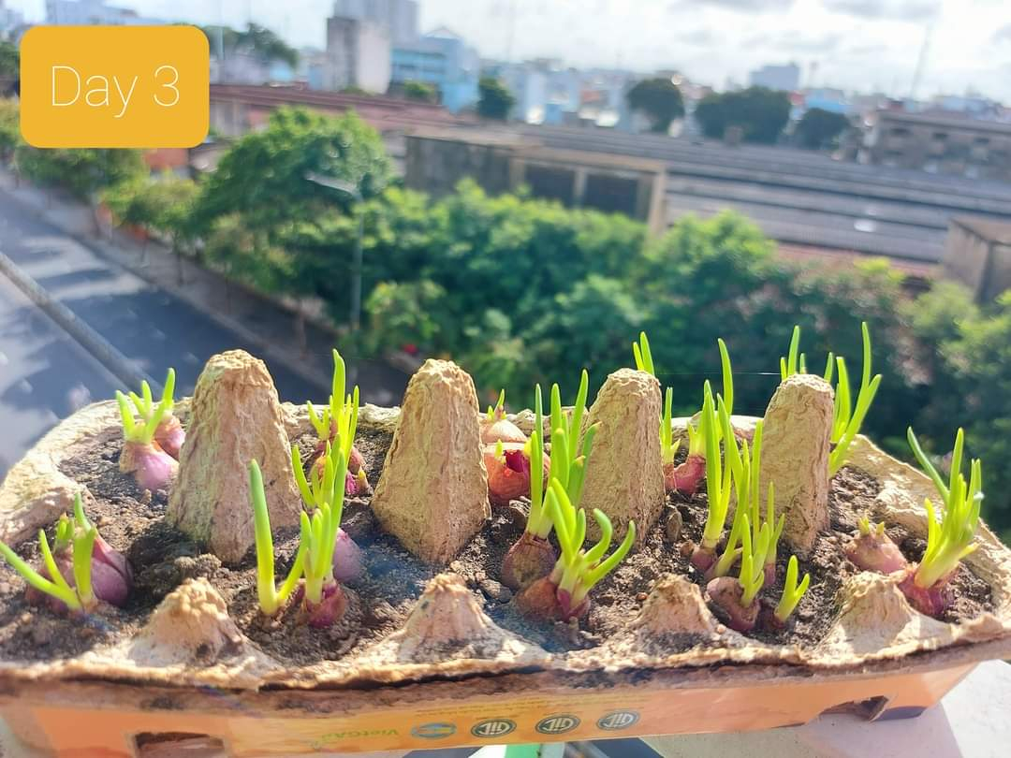
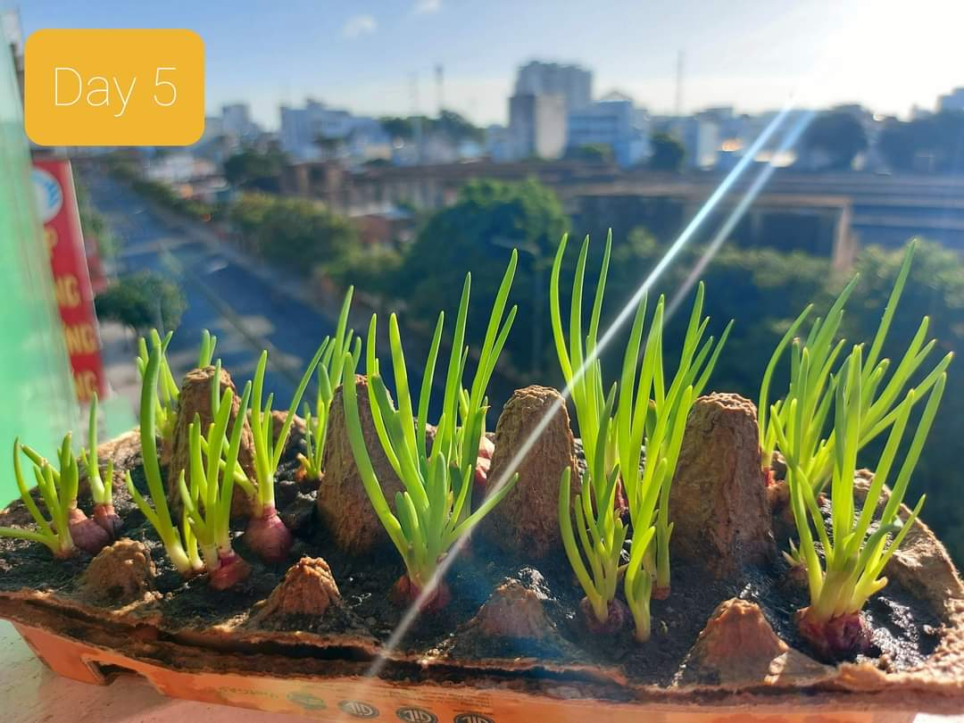
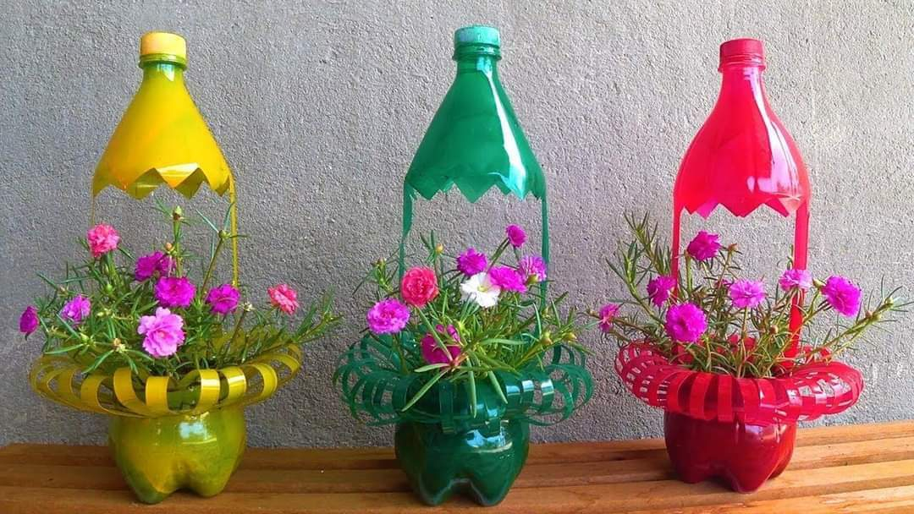
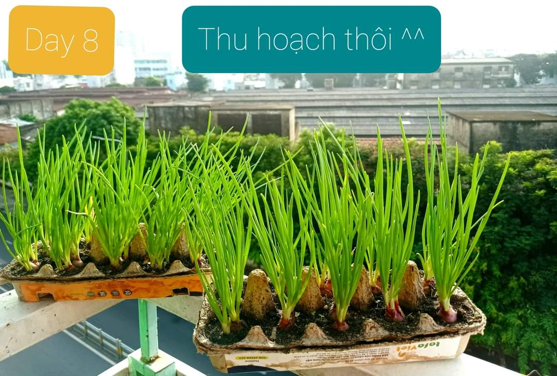
Em hãy trồng một số cây ngắn ngày, nhanh phát triển (hành, hoa mười giờ, hoa sam, rau củ…) và ghi chép “Nhật kí trồng rau/ hoa” + lưu lại hình ảnh, video để cuối chủ đề nộp sản phẩm.

Slide 52
Sưu tầm các đoạn thơ miêu tả vẻ đẹp thiên nhiên có sử dụng phép tu từ.

Slide 53
1
Học bài cũ
3
Chuẩn bị bài: Lao xao ngày hè
2
Sưu tầm các bài thơ sử dụng phép tư từ

Slide 54
谢谢您的聆听
可爱/纯真/童年/烂漫
Notes:
更多精彩模板请关注【沐沐槿PPT】https://mumjin.taobao.com/

